Slide 1
■ [em]イベント(大怪獣討伐)画面仕様
●更新履歴
2020.02.25 | 資料作成
2020.02.28 | 交換所はSHOPのイベント用交換所に遷移することを追記
2020.03.02 | フロー修正
2020.03.04 増本 | フロー調整 報酬イメージ追加 SHOPに変更になった、交換所削除 BPの仕様を修正 HOMEのイベントバナーに未確認バッジを設置するよう追記 救援フローを追記
2020.03.05 | BP使用時のボーナス値修正 救援クエストの表示項目修正
2020.03.10 | ランキング仕様追記 リザルト内容追記 イベント目的追記
2020.03.13 | P6.強敵が襲来しているのを修正 P7.大怪獣クエストの有効時間を１時間に設定
2020.03.31 | 復帰条件と報酬 勝利時、敗北時のリザルトについて記述
2020.04.21 | Redmine #387対応
2020.04.22 | ゲーム外からの通知で起動した場合について追記
2020.04.24 | 大怪獣クエストをあきらめる、救援人数が最大だった場合 救援対象について追記
2020.04.27 | イベント詳細ウィンドウ、イベントTOP分離・修正 イベントクエスト選択、救援選択クエストイメージ更新 リタイアについて追記
2020.04.28 | em102g, em102hのウィンドウタイトルを、「確認」に変更 (他イベントと共通になるように変更)
※古い更新履歴は最後のページに移動

Slide 2
■[em]イベント(大怪獣討伐)画面仕様
●画面フロー
HOME
イベントバナー
イベント
詳細ウィンドウ
討伐済み報酬確認ウィンドウ
イベント
TOP
イベント
クエスト
選択画面
部隊編成画面
イベント
クエスト
リザルト
ID.em100a
※初回遷移
ID.em100e
（未確認の討伐がある場合）
ID.em100
ランキング
救援
クエスト選択画面
ゲーム
オーバー
ステージ選択画面
[イベントバナー]
ID.em101
ID.st100
イベント
詳細ウィンドウ
大怪獣問討伐
バトル
大怪獣
リザルト
ID.em100a
SHOP
交換所
救援要請
ウィンドウ
ID.em101a
ID.em102

Slide 3
■[em]イベント(大怪獣討伐)画面仕様
●バトルフロー
戦闘
勝利
勝利
リザルト
イベント
クエスト
選択画面
Y:勝
N:負
発見プレーヤー
救援プレーヤー
HP 0
戦闘終了
討伐
強さ選択
ウィンドウ
撤退
リザルト
救援要請
ウィンドウ
救援要請
確認
ウィンドウ
討伐
リトライウィンドウ
BP回復
購入
ウィンドウ
BP回復
購入確認
ウィンドウ
イベント
クエスト
選択画面

Slide 4
■[em]イベント(大怪獣討伐)画面仕様
●救援フロー
救援申請
討伐
強さ選択
ウィンドウ
BP回復薬
購入
ウィンドウ
HP 0
戦闘終了
プレイヤー
HP 0
戦闘終了
救援要請
ウィンドウ
救援要請
確認
ウィンドウ
討伐
リトライウィンドウ
イベント
クエスト
選択画面

Slide 5
■ [em]イベント(大怪獣討伐)画面仕様
イベント目的
＿＿プレーヤー＿＿
限定TRカードの獲得
抽出装置などアイテム獲得
限定ストーリーの視聴
＿＿＿＿運営＿＿＿＿
ガチャで儲かる！
BPスタミナ回復薬が売れる！
抽出装置売れる！サブスク増える！
●大怪獣討伐概要（ポイント ＋ ドロップ）
全５クエスト
・通常クエスト(３話）：イベントストーリー
・大怪獣クエスト ：自身が発見したイベント怪獣討伐クエスト
・救援用クエスト ：他人が発見したイベント怪獣討伐クエスト
ストーリーイメージ
①：イベント導入
②：イベント本編
③：周回示唆ストーリー
バトル
戦闘時コンティニュー無し、回数を重ねるごとに怪獣が強化される。
流れ
クエスト３話を周回し、大怪獣を発見し討伐する。
ストーリー① → クエスト① →ストーリー② → クエスト② → ストーリー③ → クエスト③ → 大怪獣クエスト → クエスト③ → 大怪獣クエスト
※クエスト３クリア時に１００％出現するかは要相談
※クエストは無制限にプレイ可能
※大怪獣討伐クエストは、救援問わずの同じクエストの２回目の挑戦からイベント用のスタミナを消費する。
報酬で入手できるもの（ドロップ）
・怪獣の欠片（ドロップ）
・抽出装置（ポイント）
・武器強化素材（ポイント）
・TRカード強化素材（ポイント）
・ゴールド（ドロップ・ポイント）
ポイントの集め方
・各ステージのクリア（後半ステージほど獲得ポイントが上昇）
・大怪獣の討伐（イベント用スタミナを１つ消費する。）
・ガチャで手に入るカード、イベントごとに指定されたカードを編成することで獲得できるポイントが上昇する。
ポイント上昇の対象になるカードとに上昇量
・イベントガチャ限定 ☆5 復刻時も同様に上昇。
獲得ポイント +10% (上限解放毎に＋5％ 最大+30%)
期間中バトル時 HP, ATK, DEF, SPD ＋10% ※ 要検討
各キャラ、装備しているカードの内一番上昇するもので合算。
獲得ポイントは最大+120%(救援キャラも含め、上限解放済みの☆５カードを装備していた場合)となる。
CONFIDENTIAL

Slide 6
■ [em]イベント(大怪獣討伐)画面仕様
クエストクリアポイント
●ポイントと報酬
想定イメージ
クエスト | 基礎討伐ポイント
クエスト① | 10
クエスト② | 20
クエスト③ | 50
怪獣レベルと基礎討伐ポイント
レベルとポイントは掛け算
累計獲得ポイント①
②
③
難易度 | レベル | ポイント | BP
低 | 1 | 200 | 1
低 | 2 | 300 | 1
低 | 3 | 500 | 1
低 | 4 | 1,000 | 1
低 | 5 | 2,000 | 1
低 | 6 | 3,000 | 1
低 | 7 | 4,000 | 1
低 | 8 | 5,000 | 1
低 | 9 | 6,000 | 1
低 | 10 | 8,000 | 1
中 | 11 | 10,000 | 1
中 | 12 | 11,000 | 1
中 | 13 | 12,000 | 1
中 | 14 | 13,000 | 1
中 | 15 | 14,000 | 1
高 | 16 | 15,000 | 1
高 | 17 | 16,000 | 1
高 | 18 | 17,000 | 1
極 | 19 | 18,000 | 1
極極 | 20 | 19,000 | 1
極極極 | MAX | 20,000 | 1
ポイント | 報酬
1 | ゴールド(小)
50 | TR強化素材(小)
100 | BP回復（小）
300 | TR強化素材(小)
500 | TRカードA _1
600 | BP回復（小）
800 | TR強化素材(小)
1,000 | BP回復（小）
1,500 | TRカードB_1
2,000 | BP回復（小）
4,000 | TR強化素材(中)
6,000 | BP回復（中）
8,000 | TRカードA_2
10,000 | BP回復（中）
15,000 | TR強化素材(中)
20,000 | レンタル抽出装置
25,000 | TRカードB_2
30,000 | ゴールド(中)
35,000 | TR強化素材(中)
40,000 | レンタル抽出装置
45,000 | TRカードA_3
ポイント | 報酬
50,000 | BP回復（中）
60,000 | レンタル抽出装置
70,000 | TR強化素材(中)
80,000 | TRカードB_3
90,000 | ゴールド(中)
100,000 | BP回復アイテム
115,000 | プレゼント(中)
130,000 | TRカードA_4
145,000 | TR強化素材(大)
160,000 | レンタル抽出装置
175,000 | ゴールド(中)
200,000 | TRカードB_4
225,000 | プレゼント(中)
250,000 | BP回復アイテム
275,000 | TR強化素材(大)
300,000 | TRカードA_5
350,000 | ゴールド(大)
400,000 | BP回復アイテム
450,000 | BP回復（大）
500,000 | TRカードB_5
550,000 | ゴールド(大)
ポイント | 報酬
600,000 | プレゼント(大)
100,000毎 | BP回復（大）
 | TR強化素材(大)
 | プレゼント(大)
チャレンジ
大怪獣討伐数 | 報酬
1 | TR強化素材(中)
2 | 武器強化素材(中)
3 | BP回復アイテム
5 | TR強化素材(大)
10 | 武器強化素材(大)
15 | BP回復アイテム
20 | TR強化素材(大)
25 | 武器強化素材(大)
30 | レンタル抽出装置
35 | TR強化素材(大)
40 | レンタル抽出装置
45 | 武器強化素材(大)
50 | レンタル抽出装置
100 | TR強化素材(大)
200 | ☆素敵な称号☆

Slide 7
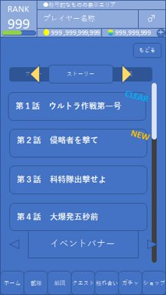

■ [em]イベント(大怪獣討伐)画面仕様
● イベントTOP(ID.em100)
HOMEのイベントバナー、クエストの「イベント」から遷移。
※ 未確認の討伐済みのクエストがある場合
討伐済み報酬確認ウィンドウ(em100b)を表示
・TOP内イベントバナー
終了時間を表示(開催期間 xx月xx日 xx時まで)
※ イベント終了後は、交換期間を表示。
実際の、日付と獲得した所持ポイントは
サーバーからの値で随時更新する。
・イベントTOP
クエストのイベントタブ
※ 初回遷移時はイベント詳細ウィンドウ(em100a)を表示
・救援一覧（後述）
押下すると、救援一覧(em.102)に遷移する。
大怪獣クエスト未プレイの場合はグレーアウト
・詳細
遊びかたのウィンドウを表示
・交換所
交換所ウィンドウの表示
SHOPのイベント用交換所へ遷移
討伐報酬
報酬はプレゼントボックス
へ送られます。
[ OK ]
報酬
報酬
報酬
報酬
[イベントタイトル]
開催期間 MM:DD:HH まで
強そうな絵
どういうイベントです！
遊びたくなる文！敵の強襲！
強くなる分！夢の報酬！
詳細
イベント
報酬
報酬
報酬
報酬
討伐済み報酬確認ウィンドウ(em100b)
１
ランキング
救援一覧
※ 週間イベントとの違い
（下記については後述）
・BPを消費して大怪獣クエストをプレイ
・イベントTOPに救援一覧ボタンがある。
救援数が数字で表示されている
・イベントクエスト選択に
BPと強敵襲来中ボタンがある。
※ イメージ
交換所
クエストへ
所持 999,999,999pt
イベントTOP (em.100)
救援一覧画面(em101)に遷移する

Slide 8
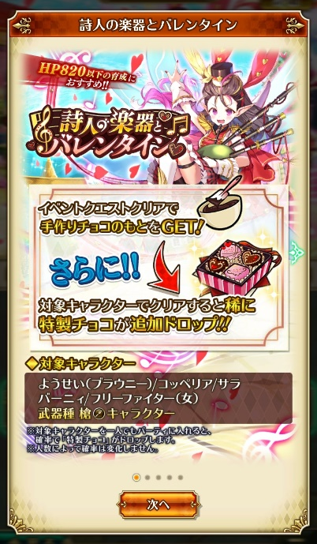

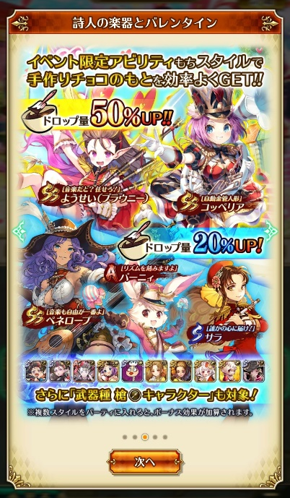
■ [em]イベント(大怪獣討伐)画面仕様
● イベント詳細ウィンドウ(ID.eｍ100a)
お知らせで表示している内容と同様。
イベントの期間、内容、報酬など。
イベント詳細ウィンドウ(em100a)
イベント終了までｘｘ日
[イベントバナー]
遊び方の説明
※ イメージ
閉じる

Slide 9
■ [em]イベント(大怪獣討伐)画面仕様
● 討伐済み報酬確認ウィンドウ(em100b)
自分が救援を行ったクエストや、
参加したクエストが討伐済みになっていた場合、
その時点で受け取れる全ての報酬をまとめて受け取る。
OKを押下し、閉じることで
イベントクエスト選択画面に遷移する。
※報酬を確認せずにイベント期間外になった場合は、
確認ウィンドウは表示されない。
● 誘導
未確認の討伐確認がある場合、イベントバナーには
示唆するアイコンを設置する。
討伐報酬
報酬はプレゼントボックス
へ送られます。
[ OK ]
報酬
報酬
報酬
報酬
報酬
報酬
報酬
報酬
討伐済み報酬確認ウィンドウ(em100b)
！
大怪獣イベントバナー！

Slide 10
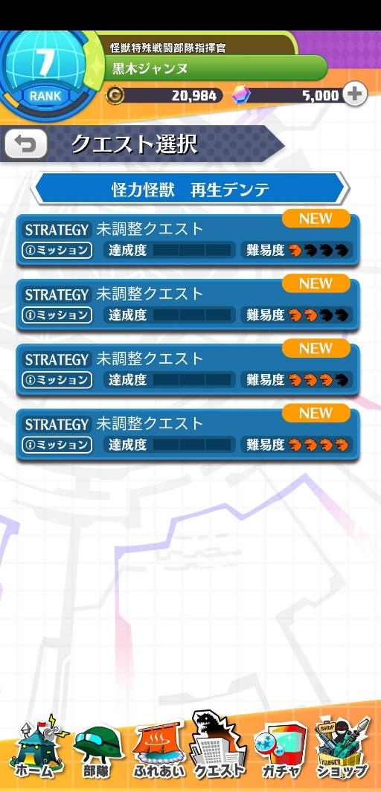


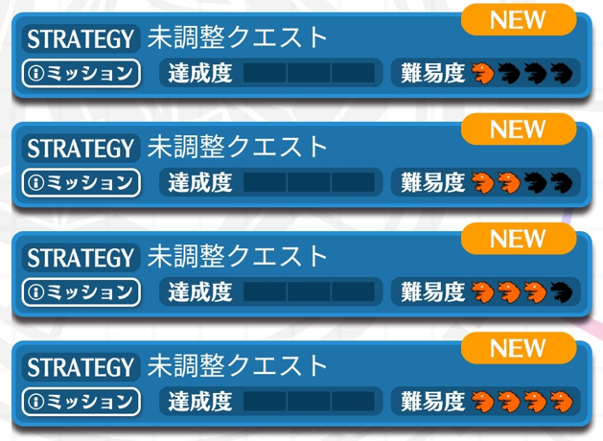
■ [em]イベント(大怪獣討伐)画面仕様
● イベントクエスト選択画面(ID.em101)
HOMEのイベントバナー、クエストの「イベント」から遷移。
TOP以降は通常のクエスト選択画面とほぼ同様のレイアウト。
項目として表示されるのは以下の通り
◆ BP
・使用可能なBPと、回復時間を表示
◆ 救援要請
遷移先は「救援クエスト選択画面(em102)」
・参加していない救援クエストがある場合に表示
・救援クエストがない場合は表示しない
・新規救援クエストがある場合はNEWを表示
◆ 大怪獣クエスト
自身で発見した大怪獣クエストを表示。
討伐・リタイア・時間切れのいずれかで非表示となる。
未挑戦の場合はNEWを表示する
・発見者
・参加人数
・リタイアボタン
・クエストタイトル
・大怪獣レベル
・必要BP数
・残り時間
・作戦進捗
・難易度
◆ イベントクエスト
・ストーリーとSTRATEGYを表示
◆ 交換所
・所持ポイントを表示
・SHOPのっ報酬交換画面へ遷移
BP 〇●●●● 4/5 HH:MMに全回復
救援要請があります！
発見者：ｘｘｘｘｘｘｘｘｘｘ
参加 5 / 10 人
リタイア
大怪獣クエストタイトル Lv.XXX
必要BP 1
残りHH:MM
作戦進捗 xxx ％
交換所
所持pt 999,999,999
イベントクエスト選択画面(em.101)

Slide 11

■ [em]イベント(大怪獣討伐)画面仕様
● BP
大怪獣に挑む時に使用する専用のスタミナ。 最大 5P 保持することが出来る（１時間に１ポイント回復）
100石使用で、5P回復する。5P以上所持している時に回復することはできない。
（操作中などで超過した場合は所持数値を超過して表示。)
討伐時に消費するBPの数(1,3,5コ)を選び、ポイントと攻撃力にボーナス値を得ることができる。
BP 1コ : 100% BP 3コ : 330% BP 5コ : 600%
● 大怪獣襲来
ステージ３クリア後クエスト選択画面に遷移した時、一定の確率で大怪獣が登場。
※ 大怪獣登場後もクエストを選択することは可能。クエストクリア怪獣の出現は１体まで。
クエスト選択画面に、大怪獣クエストが追加される。（最大レベルに達した場合は、出現固定になる。）
大怪獣は、一定数討伐する度に強くなり、合わせて報酬が変化する。
（基本的なステータスや行動パターンは変えず、それぞれのパラメータにバフがのるイメージ）
初回プレイ後、救援クエストが表示されるようになる。
● 救援一覧
登場した大怪獣を討伐できなかった時、救援を要請することができる。
● 報酬（貢献度、ファイナルアタックなどは不問）
討伐に参加した全てのプレイヤーは１回ドロップ抽選を得る。
発見者は、追加で１回のドロップ抽選を得る。
Stage4 作戦進捗：0%
大怪獣襲来！ BP 0
※大怪獣登場、クエストボタン追加イメージ
あらかじめ追加分下がっており、
そこに透過やエフェクトと共に出現するイメージ
所持 999,999,999pt
Stage 1
大怪獣東京に現る！
Stage 1
大怪獣東京に現る！
作戦進捗： 50%
作戦進捗： 50%
Stage 1
大怪獣東京に現る！
Stage 1
大怪獣東京に現る！
作戦進捗： 50%
作戦進捗： 50%

Slide 12
■ [em]イベント(大怪獣討伐)画面仕様
● 救援クエスト選択画面(ID.em102)
師団のメンバーから要請さえたクエスト一覧を確認。
BPを消費することなく、参加することができる。
・期限切れウィンドウ
選択時に残り時間を過ぎてしまった場合に表示
・救援満員ウィンドウ
選択時に満員のクエストだった場合に表示
・救援討伐済ウィンドウ
選択時に討伐済クエストだった場合に表示
それぞれ、更新した救援クエスト選択画面に戻る。
救援クエストが無い場合は、イベントクエスト選択(ID.em101)
に遷移する。
● 救援クエストについて
確認
クエストの期限が切れています。
[ OK ]
救援クエスト選択
BP 〇●●●● 4/5 HH:MMに全回復
発見者：ｘｘｘｘｘｘｘｘｘｘ
参加 5 / 10 人
期限切れウィンドウ(em102a)
リタイア
大怪獣クエストタイトル Lv.XXX
必要BP 1
残りHH:MM
作戦進捗 xxx ％
発見者：ｘｘｘｘｘｘｘｘｘｘ
参加 5 / 10 人
リタイア
大怪獣クエストタイトル Lv.XXX
必要BP 1
確認
満員のクエストです。
[ OK ]
残りHH:MM
作戦進捗 xxx ％
発見者：ｘｘｘｘｘｘｘｘｘｘ
参加 5 / 10 人
リタイア
大怪獣クエストタイトル Lv.XXX
必要BP 1
残りHH:MM
作戦進捗 xxx ％
発見者：ｘｘｘｘｘｘｘｘｘｘ
参加 5 / 10 人
リタイア
大怪獣クエストタイトル Lv.XXX
必要BP 1
残りHH:MM
作戦進捗 xxx ％
発見者：ｘｘｘｘｘｘｘｘｘｘ
参加 5 / 10 人
リタイア
大怪獣クエストタイトル Lv.XXX
必要BP 1
救援クエスト
有効期限 | １時間(入場後の戦闘は時間を過ぎても可能)
表示内容 | 発見者・残りHP・クエスト名・ 残り時間・累計参加人数
表示優先度 | 師団申請順 > 全体申請順
表示件数 | 初期：全体救援３件 師団に入ると＋７件 （師団救援が無い場合は全体救援枠となる）
人数ボーナス ※最大１０人 | ３人 → 参加者全員に+5%のボーナス ５人 → +10%のボーナス 10人 → +15%のボーナス
残りHH:MM
作戦進捗 xxx ％
発見者：ｘｘｘｘｘｘｘｘｘｘ
参加 5 / 10 人
救援満員ウィンドウ(em102f)
リタイア
大怪獣クエストタイトル Lv.XXX
必要BP 1
残りHH:MM
作戦進捗 xxx ％
確認
討伐済みのクエストです。
[ OK ]
交換所
所持pt 999,999,999
救援クエスト選択画面(em102)
救援討伐済ウィンドウ(em102i)

Slide 13
■ [em]イベント(大怪獣討伐)画面仕様
● 救援要請
自身が発見した大怪獣の討伐に失敗し、
クエストの参加者が最大人数に達していない場合、師団へ救援を要請することができる。
① だれでも or 師団 or 救援要請無し
師団に入っていない場合は、ボタンをグレーアウト
SNS救援要請要検討
② リトライ or イベントクエスト一覧
外部のSNSに共有するために、
クエストのリンクを作成して、
TwitterやLINEに投稿できるようにする。
確認
BPが足りません。
回復しますか？
石XXX,XXX → 石XXX,XXX
確認
回復しました。
キャンセル
回復
石 100
OK
救援部分
救援要請
救援を要請しますか？
BP回復ウィンドウ(em102g)
BP回復確認ウィンドウ(em102h)
救援要請
救援要請を出しました。
撤退
連続討伐
リトライしますか？
連続討伐
強さを選択してください。
所持BP：ｘｘ
だれでも
救援要請
救援要請しない
師団
救援要請
OK
救援確認ウィンドウ(em102c)
通常討伐
BP 1
強力討伐
BP 3
全力討伐
BP 5
その他の方法で救援
※ クエストリンクの共有
救援要請をしない場合
クエスト一覧へ
連続討伐
キャンセル
救援要請ウィンドウ(em102b)
救援人数が最大の場合
連続討伐確認ウィンドウ(em102d)
討伐強度確認ウィンドウ(em102e)
イベント
クエスト
選択画面
戦闘画面へ
ID.em101

Slide 14
■ [em]イベント(大怪獣討伐)画面仕様
● 救援要請対象
全ての申請共通の対象
・ ステージ３をクリアしている
①だれでも申請
以下の10人をランダムに選定し送信する。
・最終ログインが１時間以内
・自分のRANK前後10
・ 救援されたクエストに未参加
対象となるユーザーがいない場合、それぞれ範囲を広げ再建策を繰り返す。
・対象のログイン時間を +１時間
・自分のRANK前後 +10
・ 救援されたクエストに未参加
②師団救援申請
以下の10人をランダムに選定し送信する。
・師団メンバー10人
（10人に満たない場合は全員）
※ 全ての師団員に救援済みの場合は、再度選択されることを許容する。

Slide 15
■ [em]イベント(大怪獣討伐)画面仕様
● 大怪獣クエストを諦める
各クエストに設置されているリタイアボタンより
発見した or 参加している大怪獣クエストをリタイアすることができる。
・リタイアした場合、救援者含め報酬は一切なし。
・発見者の次回大怪獣クエストは、同じレベルの怪獣が出現する。
状態異常やHPなどは全回復した状態。
・リタイア選択時に状況に変化があった場合は、
期限切れや、討伐済ウィンドウなど対応したウィンドウを表示する。
● リタイアフロー
確認
討伐済みのクエストです。
[ OK ]
救援討伐済ウィンドウ(em102i)
確認
クエストの期限が切れています。
[ OK ]
発見者：ｘｘｘｘｘｘｘｘｘｘ
参加 5 / 10 人
期限切れウィンドウ(em102a)
リタイア
大怪獣クエストタイトル Lv.XXX
必要BP 1
残りHH:MM
作戦進捗 xxx ％
確認
クエストをリタイアしますか？
報酬は得られません。
[ キャンセル] [ OK ]
確認
リタイアしました。
[ OK ]
リタイア確認ウィンドウ(em101a)
リタイア完了ウィンドウ(em101b)

Slide 16
■ [em]イベント(大怪獣討伐)画面仕様
● ＳＮＳや通知からの救援参加
1. 発見者が救援投稿
2. リンクをクリックすることでゲームが起動
・すでに裏で起動している場合は、ゲームをアクティブにする。
・起動していない場合は、通常の起動遷移を行う。
通常の救援
師団救援
などを、イベントバナーへのバッジ以外で
分けて示唆するのか検討中。

Slide 17
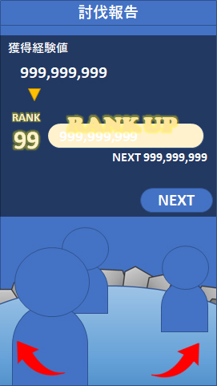
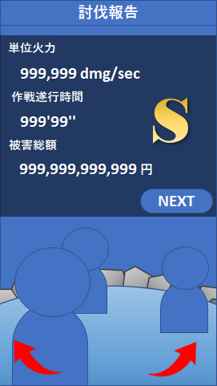
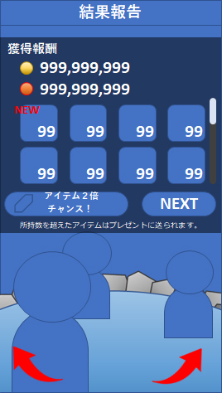
■ [em]イベント(大怪獣討伐)画面仕様
● リザルト
火力と、ポイント報酬には人数のボーナスを示唆する。
勝利時と、敗北時で遷移を分ける。
勝利時：一番風呂を含め、通常通りのリザルト。そこに今回の討伐した怪獣の情報を追加する。
敗北時：お風呂演出無し。戦闘画面にその時点でのダメージ量、HPを表示する。
ウィンドウ確認後は、救援に遷移。（救援要請ウィンドウ(em102b)）
撤退
討伐タイトル
怪獣名 御名前龍
レベル 400
怪獣名 御名前龍
レベル 400
参加人数ボーナス
参加人数ボーナス
〇〇人参加中！ATK+100%
〇〇人参加中！ATK+100%
ポイント+100%
ダメージ 999,999,999
NEXT
HP
[ OK ]
敗北リザルト
大怪獣進捗
リザルト１
リザルト２

Slide 18
■イベント(大怪獣討伐)画面仕様
● ランキング
師団ランキング
・大怪獣累計討伐数
師団メンバーが発見した大怪獣を討伐した数の合計
同率を許容。
個人ランキング
・最大ダメージ
一度の戦闘で与えたダメージ
同率を許容。
・大怪獣累計討伐数
発見者が自分の大怪獣を討伐した数
同率を許容。
● ランキング集計イメージ
・1 ~ 10位
・11 ~ 100位
・101 ~ 500位
・501 ~ 1000位
・1001~ 5000位
● ランキング報酬
※ランキングに応じて、個数やランクがあがる。
師団称号、個人称号、ゴールド、TR強化素材、武器強化素材、
強敵挑戦券、レンタル抽出装置、BP回復アイテム

Slide 19
■イベント(大怪獣討伐)画面仕様
ランキング確認中画面(em110)
● ランキング
３種類のランキング表示を切り替える。
１．[師団]討伐数ランキング
２．[個人]一撃ダメージランキング
３．[個人]討伐数ランキング
画面スワイプ or 左右の三角にタップで切り替える。
・自分・上位１００位を切り替えることができる。
・表示(自分)
10件表示 ※もっと少なくても構わないです。
① 自分が上位１画面に収まる場合そのまま表示する。
② 自分が上位１面に入らない場合
自分を中央に表示し、上位５人、下位４人を表示する。
③ 自分が下位１画面に収まる場合そのまま表示する。
上位３組は、なんとなく光らせたい。
金・銀・銅の王冠でも可
・詳細
イベントの詳細ウィンドウの表示
・報酬
それぞれ同率を許容し、報それぞれに配布する。
・更新タイミング
更新は１５分ごと。
終了時刻１時間前から、集計中と表示する。
ランキング（[師団]討伐数）(em110a)
ランキング（[個人]一撃ダメージランキング）(em110b)
ランキング（[個人]討伐数ランキング）(em110c)
詳細
ランキング
戻る
詳細
ランキング
戻る
[師団]討伐数ランキング
[個人]一撃ダメージランキング
YYYY:MM:DD 更新
YYYY:MM:DD 更新
自分
上位１００位
自分
上位１００位
1位 師団名師団名師団名師団名 xxx体
15位 名２３４５６７８８９０１名 xxx,xxx,xxx pt
2位 師団名師団名師団名師団名 xxx体
16位 名２３４５６７８８９０１名 xxx,xxx,xxx pt
3位 師団名師団名師団名師団名 xxx体
17位 名２３４５６７８８９０１名 xxx,xxx,xxx pt
4位 師団名師団名師団名師団名 xxx体
18位 名２３４５６７８８９０１名 xxx,xxx,xxx pt
5位 師団名師団名師団名師団名 xxx体
19位 名２３４５６７８８９０１名 xxx,xxx,xxx pt
6位 師団名師団名師団名師団名 xxx体
20位 名２３４５６７８８９０１名 xxx,xxx,xxx pt
ランキング
7位 師団名師団名師団名師団名 xxx体
21位 名２３４５６７８８９０１名 xxx,xxx,xxx pt
[師団]討伐数ランキング
8位 師団名師団名師団名師団名 xxx体
22位 名２３４５６７８８９０１名 xxx,xxx,xxx pt
YYYY:MM:DD 更新
9位 師団名師団名師団名師団名 xxx体
23位 名２３４５６７８８９０１名 xxx,xxx,xxx pt
集計中
(YYYY:MM:DD HH:MM 頃発表予定。)
自分
上位１００位
上位１０位
10位 師団名師団名師団名師団名 xxx体
24位 名２３４５６７８８９０１名 xxx,xxx,xxx pt
1位 師団名師団名師団名師団名 xxx体
2位 師団名師団名師団名師団名 xxx体
3位 師団名師団名師団名師団名 xxx体
4位 師団名師団名師団名師団名 xxx体
5位 師団名師団名師団名師団名 xxx体
6位 師団名師団名師団名師団名 xxx体
7位 師団名師団名師団名師団名 xxx体
8位 師団名師団名師団名師団名 xxx体
9位 師団名師団名師団名師団名 xxx体
10位 師団名師団名師団名師団名 xxx体

Slide 20
■イベント(大怪獣討伐)画面仕様
● 開始時・復帰時について
一度でも開始していた場合、
その戦闘内で勝利した場合は報酬を付与したい。
イベント終了５分前に、クエストを開始。
クエストの有効期限は１時間。
イベント 期間中 | イベント 期間内 | イベント 終了後 | クエスト 有効期限内 | クエスト 有効期限後 | ランキング スコア加算 | 報酬 | 備考
開始 | 勝利 |  |  |  | ○ | ○ | 通常プレイ
開始 | 復帰 | 勝利 |  |  | × | ○ | 期間内にプレイを開始したが、勝利時にイベント終了時刻に達した場合。
開始 | 復帰 | ー | 勝利 |  | × | ○ | 期間内に復帰したが、クエストの有効期限を越えて戦闘していた。
開始 | ー | 復帰 | ー | 勝利 | × | ○ | 開始後、イベント終了時刻を過ぎて戦闘していたがアプリが落ち、その後復帰して勝利した。
開始 | ー | ー | 復帰 | 勝利 | × | ○ | 開始後、イベント終了時刻を過ぎて戦闘していたがアプリが落ち、その後復帰して勝利した。
開始 | ー | ー | ー | 復帰不可 | × | × | そもそも有効期限を過ぎていた場合は、復帰できない。

